Slide 1
广播接收器与内容提供者
https://developer.android.google.cn/guide/components/broadcasts?hl=en

Slide 2
本章大纲
BroadcastReceiver（广播接收器）
Content Provider（内容提供者）

Slide 3
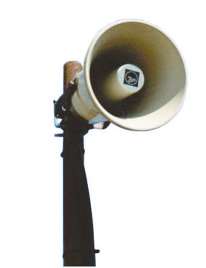
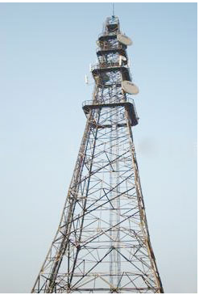
生活中的广播

Slide 4
广播机制的总结
广播发送者
可发送一种或多种广播
不关心是谁接收
具有实时性
广播接收者
可接收一种或多种广播
不关心是谁发送
具有实时性

Slide 5
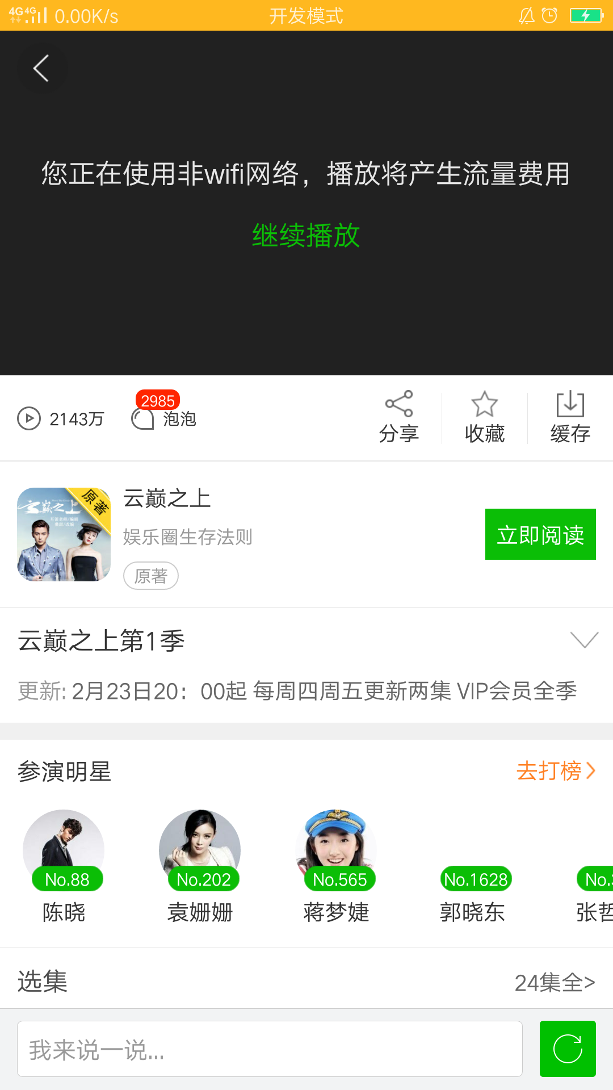
BroadcastReceiver组件
BroadcastReceiver组件本质上是一种全局的监听器，因此它的主要作用是实现系统间不同组件之间的通讯。
多数的广播时系统发起的，如地域变换、电量不足、来电来信等。

Slide 6
Android中广播机制的介绍
Android手机中有很多应用采用广播机制：
电话的接听和拨打
短信的接收和发送
电池的状态
系统的闹钟
手机连接电脑
手机脱离电脑
……

Slide 7
发送广播
广播的类型：
普通广播：完全异步，可在同一时刻被所有接受者接收到，接受者无法将处理结果传递给下一个接受者，无法终止Broadcast的传播
有序广播：接收者按照优先级依次接收广播，优先级声明在intent-filter元素的priority属性中。广播可被终止，可以将处理结果传给下一个接收者。
数越大优先级别越高，最大值是2147483647
可以调用IntentFilter对象的setPriority()进行设置
PS:发送广播一般是自定义广播，一般系统会限制你发送系统广播。

Slide 8
发送广播
普通
广播
完全异步
有序
广播
顺序接收
priority属性
可以终止
abortBroadcast
无法终止
无法传递处理结果
可以传递处理结果
setResultExtras
getResultExtras
sendBroadcast
sendOrderedBroadcast

Slide 9
发送广播
广播的优先级设置
//在AndroidManifest.xml文件当中进行注册
<receiver android:name="包名.广播接收者类名" >
<intent-filter android:priority="广播拦截的优先级(最大:2147483647)" >
<action android:name="广播监听的动作 可以是自定义的或者系统广播" />
</intent-filter>
</receiver>

Slide 10
BroadcastReceiver组件
广播发出以后，由BroadcastReceiver过滤并接收响应，它可以实现监听系统全局的广播消息，实现系统中不同组件之间的通信。
BroadcastReceiver是所有广播接收器的基类
消息到达时， BroadcastReceiver调用onReceive()方法
在该方法结束后， BroadcastReceiver实例失效

Slide 11
BroadcastReceiver
使用步骤：
自定义一个类继承BroadcastReceiver，复写onReceive()方法。
设置BroadcastReceiver能够接收的广播类型并注册该BroadcastReceiver（静态注册/动态注册）。
[ 添加相应权限 ]。
调用Context的sendBroadcast()或sendOrderedBroadcast()启动BroadcastReceiver。

Slide 12
BroadcastReceiver
注册BroadcastReceiver的两种方式区别：
静态注册
静态注册的广播，即使Activity销毁了，仍然可以收到广播。
动态注册
动态注册的广播会受Activity的生命周期的影响， 当Activity销毁的时候，广播就失效了。
Notes:
android.intent.action.PHONE_STATE
<uses-permission android:name="android.permission.READ_PHONE_STATE"></uses-permission>

Slide 13
BroadcastReceiver
注册BroadcastReceiver的两种方式：
静态注册
动态注册
//在AndroidManifest.xml文件当中进行注册
<receiver android:name=".MyAndroidReceiver">
<intent-filter>
<action android:name=“广播类型”/>
</intent-filter>
</receiver>
//在代码中注册
IntentsFilter filter = new IntentsFilter(“广播类型”);
MyAndroidReceiver myAndroidReceiver = new MyAndroidReceiver();
registerReceiver(myAndroidReceiver , filter);
//在代码中注销
unregisterReceiver(MyAndroidReceiver);
Notes:
android.intent.action.PHONE_STATE
<uses-permission android:name="android.permission.READ_PHONE_STATE"></uses-permission>

Slide 14
BroadcastReceiver
注册BroadcastReceiver
静态注册：常驻型，也就是当应用程序关闭后，仍然会接收广播消息，程序也会被系统调用运行。一旦安装应用就注册，不可注销。(Android API26 取消大部分自定义的静态广播注册)
动态注册：不是常驻型，可以手工注册，手工注销。
在BroadcastReceiver的onReceive()中可使用abortBroadcast()中止广播，这样其他接收同样广播的应用就不会再接收到这个广播了。
Notes:
android.intent.action.PHONE_STATE
<uses-permission android:name="android.permission.READ_PHONE_STATE"></uses-permission>

Slide 15
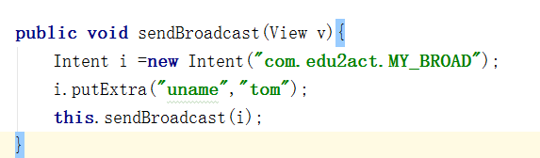
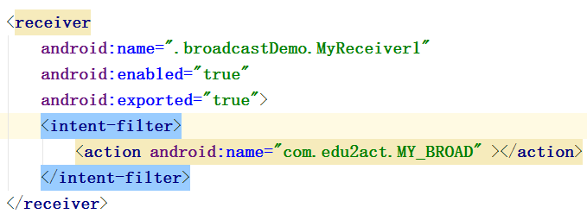
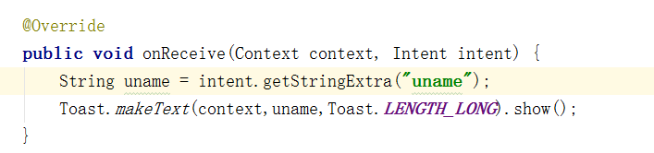
BroadcastReceiver实例

Slide 16
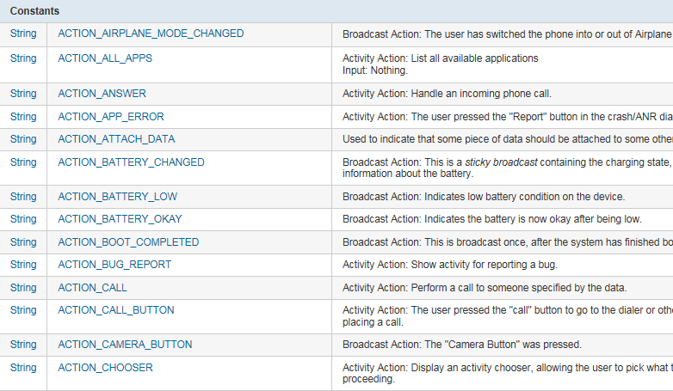
常见广播类型
http://developer.android.com/reference/android/content/Intent.html#ACTION_VIEW
Notes:
http://developer.android.com/reference/android/content/Intent.html#ACTION_VIEW

Slide 17
BroadcastReceiver生命周期
BroadcastReceiver生命周期只有十秒左右，如果在onReceive内做超过10秒内的事情，就会报ANR（无响应）的错误信息。
onReceive方法中不能加入比较耗时的操作，否则系统会认为程序无响应，如果一定要执行耗时的操作的话，一般通过Intent启动一个Service来完成。

Slide 18



数据共享
Android中存在多个应用程序，应用程序间的数据如何共享呢？
联系人数据
Notes:
陌生人的短信，短信应用里面添加联系人
可通过直接访问sharedPreferences
文件
者数据库实现
但是比较麻烦也比较混乱

Slide 19
ContentProvider介绍
为了在应用程序之间共享数据，Android提供了ContentProvider，这是一种不同应用之间共享数据的标准API：
当应用希望提供数据时，就提供ContentProvider
其他应用通过ContentResolver来操作
注意：
ContentProvider需要在AndroidManifest.xml中注册
一旦应用提供CP，不论应用启动与否，都可被操作
Notes:
数据访问的通用接口，其他应用怎么访问联系人的数据的，数据库只能本应用访问。
android本身也通过CP来管理音频，视频，图像，个人联系信息等。本身不提供任何数据
/data/data 目录下有provider
provider目的是为了让其他应用程序使用provider的客户端对象访问provider。
所以provider和provider客户端共同通过了一个一致的标准接口用来处理进程间通信和安全的数据访问
开发的过程中，更多的是使用，得到信息，而不是创建provider。腾讯一系列的产品，中间数据的交互

Slide 20
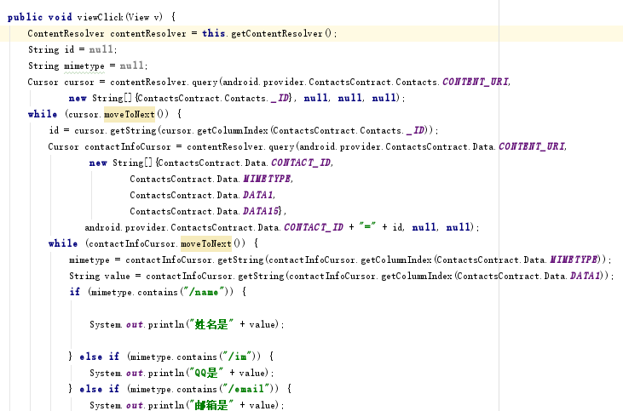
ContentProvider实例
添加权限：
<uses-permission android:name="android.permission.WRITE_CONTACTS" />
<uses-permission android:name="android.permission.READ_CONTACTS" />

